Slide 1


TRƯỜNG TIỂU HỌC TRẦN HƯNG ĐẠO
GDTC Lớp 3
TIẾT 63:LÀM QUEN PHỐI HỢP DẪN (NHỒI) BÓNG TẠI CHỖ VÀ NÉM RỔ BẰNG HAI TAY
Thứ tư 30 tháng 4 năm 2025

Slide 2
+ Chọn vị trí tập ở nơi rộng rãi, thoáng mát, an toàn vệ sinh sạch sẽ để tập luyện.
+ Trang phục gọn gàng, đi giày hoặc dép quai hậu.
+ Một quả bóng rổ.
+ Chú ý nghe giảng và thực hiện các yêu cầu của bài học.

Slide 3
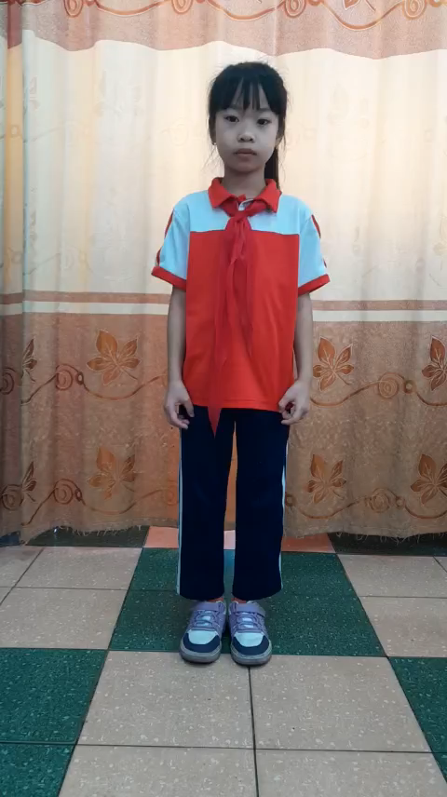
1. Khởi động:
- Xoay các khớp, (Thực hiện 2 lần 8 nhịp).
- Các em thực hiện khởi động nhé.

Slide 4
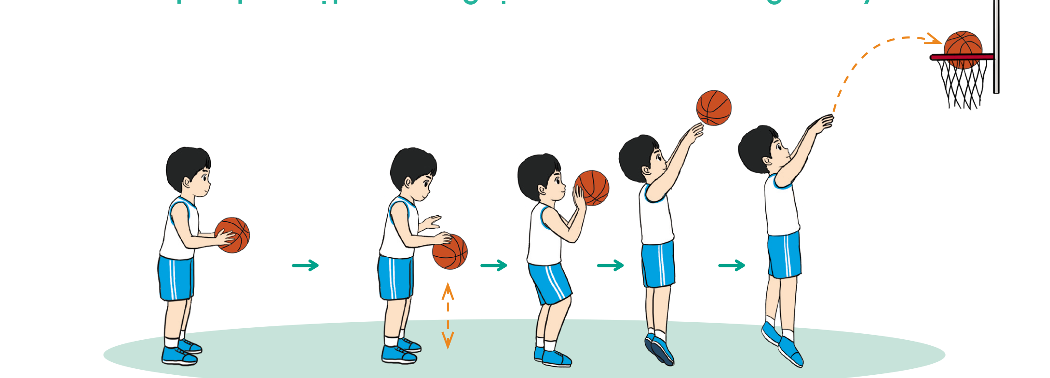
Các em quan sát tranh và trả lời cho cô câu hổi sau:
+ Động tác các bạn trong tranh thực hiện là gì? Tư thế chân, tay như thế nào?
+ Trong động tác các bạn vừa thực hiện, em thích động tác nào nhất? Em hãy thử thực hiện động tác đó nhé.

Slide 5
2. LÀM QUEN PHỐI HỢP DẪN (NHỒI) BÓNG TẠI CHỖ VÀ NÉM RỔ BẰNG HAI TAY

Slide 6
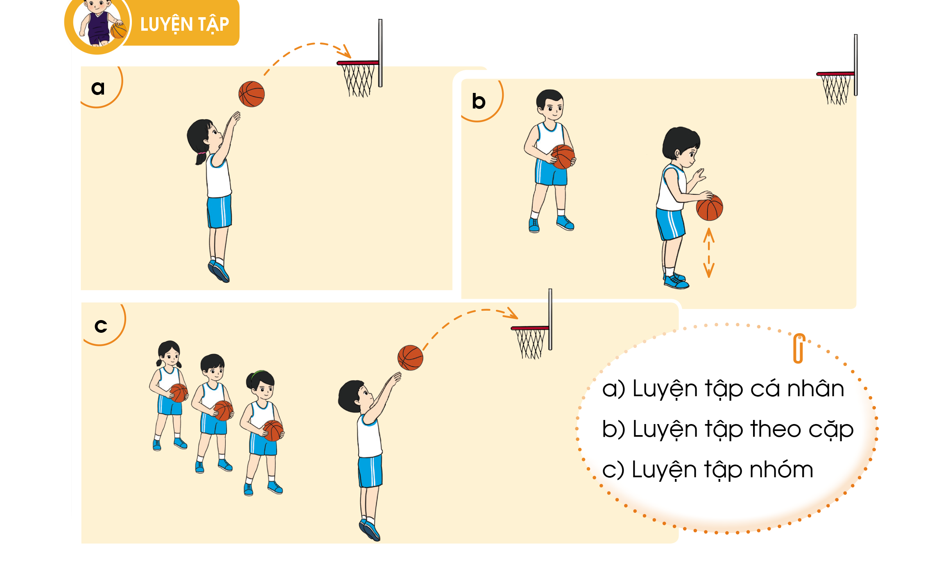

Slide 7
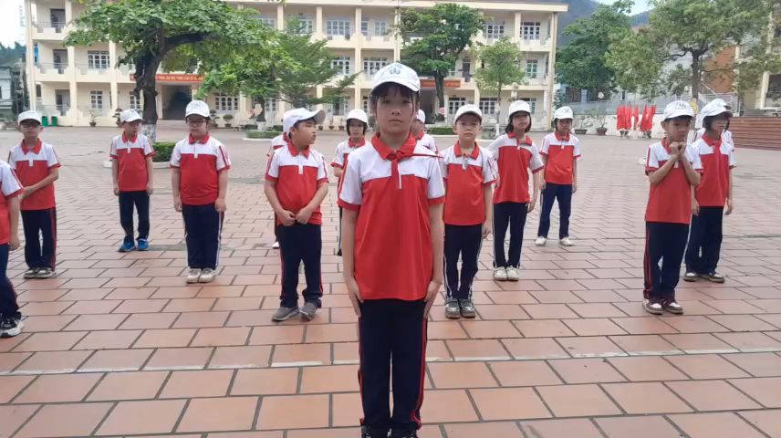

Slide 8
Xin chào và hẹn gặp lại

